Slide 1
计算机视觉 第08章 卷积神经网络
软件学院: 刘春
Ref: EECS 498-007, Deep Learning for Computer Vision
Prof. Justin Johnson

Slide 2
本章内容
8.1.卷积神经网络的组成
8.2.卷积层
8.3.池化与归一化
8.4.卷积神经网络的训练

Slide 3
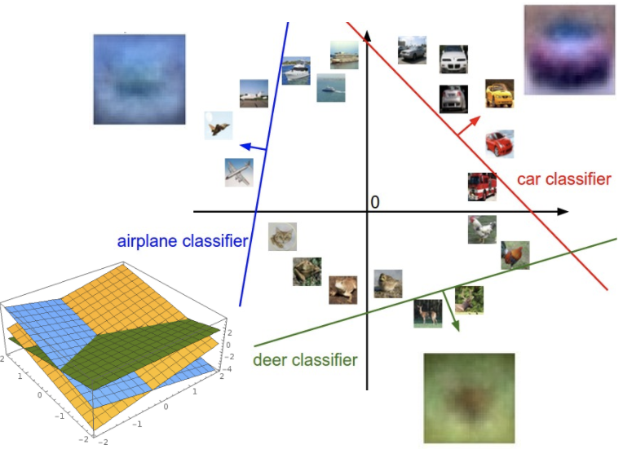
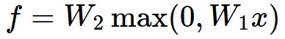
f(x,W) = Wx
问题: 目前为止分类器都未考虑图像的空域结构信息!

Slide 4
f(x,W) = Wx
问题: 目前为止分类器都未考虑图像的空域结构信息!
方案: 定义在图像局部区域处理的新计算节点!

Slide 5
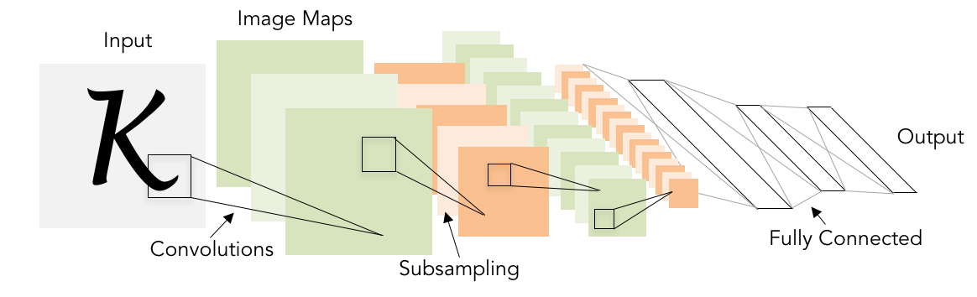
卷积网络LeNet-5
经典结构: [Conv, ReLU, Pool] x N, flatten, [FC, ReLU] x N, FC
举例: LeNet-5
Lecun et al, “Gradient-based learning applied to document recognition”, 1998

Slide 6
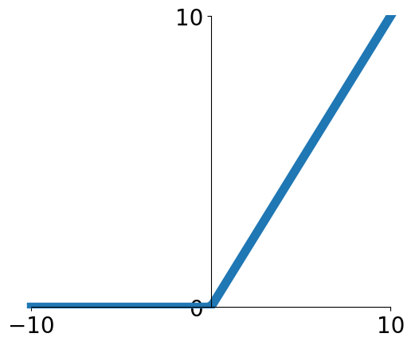
全连接网络的构成成分
全连接层
激活函数

Slide 7

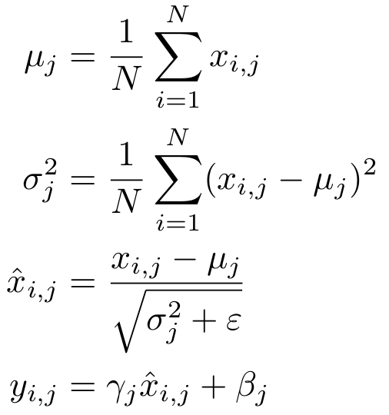
卷积神经网络的构成成分
全连接层
激活函数
卷积层
池化层
归一化

Slide 8
本章内容
8.1.卷积神经网络的组成
8.2.卷积层
8.3.池化与归一化
8.4.卷积神经网络的训练

Slide 9
卷积网络的组成成分
全连接层
Activation Function
卷积层
Pooling Layers
Normalization

Slide 10
全连接层Fully-Connected Layer
32x32x3 图像 -> 向量化3072 x 1
输入
输出
1
1
3072
10 x 3072
权重
10

Slide 11
全连接层Fully-Connected Layer
32x32x3 图像 -> 向量化3072 x 1
输入
输出
1
1
3072
10 x 3072
权重
10
1 个输出:
输入向量和W的一行点积结果 (3072-维点积)

Slide 12
卷积层Convolution Layer
3x32x32 图像: 保持空域结构
32
高度
32
宽度
3
深度 / 通道数

Slide 13
卷积层Convolution Layer
3x32x32 图像
3x5x5 滤波核
滤波核和图像卷积
32
高度
32
宽度
3
深度 / 通道数

Slide 14
卷积层Convolution Layer
对不同通道同时滤波
3x32x32 图像
3x5x5 滤波核
滤波核和图像卷积
32
高度
32
宽度
3
深度 / 通道数

Slide 15
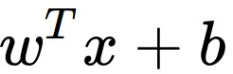
卷积层Convolution Layer
3x32x32 图像
3x5x5 滤波
1 个输出:
输入向量和3x5x5滤波点积结果
(i.e. 3*5*5 = 75-维点积 + 偏置)
32
32
3

Slide 16
卷积层Convolution Layer
1x28x28 激活图
3x32x32 图像
3x5x5 滤波
28
对整幅图像做卷积
32
28
32
1
3

Slide 17
卷积层Convolution Layer
两个1x28x28 激活图
3x32x32 图像
考虑第二个滤波核:
3x5x5 滤波
28
28
卷积
32
28
32
1
1
3

Slide 18
卷积层Convolution Layer
6 激活图,
每个 1x28x28
3x32x32 图像
考虑 6 个滤波核, 每个 3x5x5
卷积层
32
32
6x3x5x5 滤波组
组合得到输出图像6x28x28
3

Slide 19
卷积层Convolution Layer
6 激活图,
每个 1x28x28
3x32x32 图像
6-dim 偏置向量:
卷积层
32
32
6x3x5x5滤波组
组合得到输出图像6x28x28
3

Slide 20
卷积层Convolution Layer
28x28 网格, 每一个6-维向量
3x32x32 图像
6-dim 偏置向量
卷积层
32
32
6x3x5x5滤波组
组合得到输出图像6x28x28
3

Slide 21
卷积层Convolution Layer
2x6x28x28
批量输出
2x3x32x32
批量图像
6-dim 偏置向量:
卷积层
32
32
6x3x5x5 滤波组
3

Slide 22
卷积层Convolution Layer
N x C_{out} x H’ x W’
批量输出
N x C_{in} x H x W
批量图像
C_{out}-dim偏置向量:
卷积层
H
W
C_{out} x C_{in}x K_{w} x K_{h} 滤波组
C_{out}
C_{in}

Slide 23
卷积层级联Stacking Convolutions
32
28
26
….
Conv
Conv
Conv
W₁: 6x3x5x5
b₁: 6
W₂: 10x6x3x3
b₂: 10
W₃: 12x10x3x3
b₃: 12
32
28
26
3
6
10
输入:
N x 3 x 32 x 32
第一隐藏层:
N x 6 x 28 x 28
第二隐藏层:
N x 10 x 26 x 26

Slide 24
卷积层级联Stacking Convolutions
Q: 多个卷积直接级联?
A: 一个卷积!
Q: 如何修正?
(y=W₂W₁x 等效为一个线性分类器)
32
28
26
….
Conv
Conv
Conv
W₁: 6x3x5x5
b₁: 6
W₂: 10x6x3x3
b₂: 10
W₃: 12x10x3x3
b₃: 12
32
28
26
3
6
10
输入:
N x 3 x 32 x 32
第一隐藏层:
N x 6 x 28 x 28
第二隐藏层:
N x 10 x 26 x 26

Slide 25
卷积层级联Stacking Convolutions
Q: 多个卷积直接级联?
A: 一个卷积!
Q: 如何修正?
A: 非线性
(y=W₂W₁x 等效为一个线性分类器)
32
28
26
….
Conv
ReLU
Conv
ReLU
Conv
ReLU
W₁: 6x3x5x5
b₁: 6
W₂: 10x6x3x3
b₂: 10
W₃: 12x10x3x3
b₃: 12
32
28
26
3
6
10
输入:
N x 3 x 32 x 32
第一隐藏层:
N x 6 x 28 x 28
第二隐藏层:
N x 10 x 26 x 26

Slide 26
卷积核可视化?
32
28
26
….
Conv
ReLU
Conv
ReLU
Conv
ReLU
W₁: 6x3x5x5
b₁: 6
W₂: 10x6x3x3
b₂: 10
W₃: 12x10x3x3
b₃: 12
32
28
26
3
6
10
输入:
N x 3 x 32 x 32
第一隐藏层:
N x 6 x 28 x 28
第二隐藏层:
N x 10 x 26 x 26

Slide 27
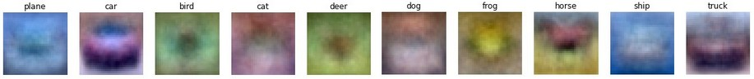
卷积核可视化?
32
28
线性分类器: 每个类别一个模板
Conv
ReLU
W₁: 6x3x5x5
b₁: 6
32
28
3
6
输入:
N x 3 x 32 x 32
第一隐藏层:
N x 6 x 28 x 28

Slide 28
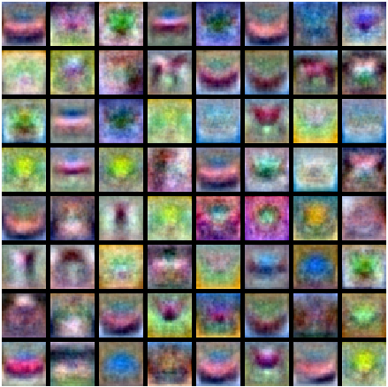
卷积核可视化?
MLP: 整个图像的特征模板
32
28
Conv
ReLU
W₁: 6x3x5x5
b₁: 6
32
28
3
6
输入:
N x 3 x 32 x 32
第一隐藏层:
N x 6 x 28 x 28

Slide 29
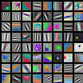
卷积核可视化?
第一卷积层权重: 局部图像模板
(有方向的边缘, 相反的颜色)
32
28
Conv
ReLU
W₁: 6x3x5x5
b₁: 6
32
28
3
6
输入:
N x 3 x 32 x 32
第一隐藏层:
N x 6 x 28 x 28
AlexNet: 64 滤波组, 每个 3x11x11

Slide 30
空域维度处理
32
28
Conv
ReLU
W₁: 6x3x5x5
b₁: 6
32
28
3
6
输入:
N x 3 x 32 x 32
第一隐藏层:
N x 6 x 28 x 28

Slide 31
空域维度处理
输入: 7x7
滤波: 3x3
7
7

Slide 32
空域维度处理
输入: 7x7
滤波: 3x3
7
7

Slide 33
空域维度处理
输入: 7x7
滤波: 3x3
7
7

Slide 34
空域维度处理
输入: 7x7
滤波: 3x3
7
7

Slide 35
空域维度处理
输入: 7x7
滤波: 3x3
输出: 5x5
7
7

Slide 36
空域维度处理
输入: 7x7
滤波: 3x3
输出: 5x5
问题: 尺寸变小
通常:
输入: W
滤波: K
输出: W – K + 1
7
7

Slide 37
空域维度处理
0 | 0 | 0 | 0 | 0 | 0 | 0 | 0 | 0
0 |  |  |  |  |  |  |  | 0
0 |  |  |  |  |  |  |  | 0
0 |  |  |  |  |  |  |  | 0
0 |  |  |  |  |  |  |  | 0
0 |  |  |  |  |  |  |  | 0
0 |  |  |  |  |  |  |  | 0
0 |  |  |  |  |  |  |  | 0
0 | 0 | 0 | 0 | 0 | 0 | 0 | 0 | 0
输入: 7x7
滤波: 3x3
输出: 5x5
问题: 尺寸变小
通常:
输入: W
滤波: K
输出: W – K + 1
方法: 填充

Slide 38
空域维度处理
0 | 0 | 0 | 0 | 0 | 0 | 0 | 0 | 0
0 |  |  |  |  |  |  |  | 0
0 |  |  |  |  |  |  |  | 0
0 |  |  |  |  |  |  |  | 0
0 |  |  |  |  |  |  |  | 0
0 |  |  |  |  |  |  |  | 0
0 |  |  |  |  |  |  |  | 0
0 |  |  |  |  |  |  |  | 0
0 | 0 | 0 | 0 | 0 | 0 | 0 | 0 | 0
输入: 7x7
滤波: 3x3
输出: 5x5
通常:
输入: W
滤波: K
填充: P
输出: W – K + 1 + 2P
通常:
设置 P = (K – 1) / 2 使得输出尺寸与输入尺寸一致

Slide 39
感受野
对于核大小为K的卷积, 输出中的每个元素依赖于输入 K x K 感受野 区域
输入
输出

Slide 40
感受野
每个连续卷积加上K – 1 到感受野之中
L 层的感受野共 1 + L * (K – 1)
输入
输出
注意 – ”输入感受野” vs “前一层感受野”!

Slide 41
感受野
每个连续卷积加上K – 1 到感受野之中
L 层的感受野共 1 + L * (K – 1)
输入
问题: 对于大图像，需要多层使得每个输出能够“看到”整个图像
输出

Slide 42
感受野
每个连续卷积加上K – 1 到感受野之中
L 层的感受野共 1 + L * (K – 1)
输入
问题: 对于大图像，需要多层使得每个输出能够“看到”整个图像
输出
方案: 下采样

Slide 43
卷积步长
输入: 7x7
滤波: 3x3
步长: 2

Slide 44
卷积步长
输入: 7x7
滤波: 3x3
步长: 2

Slide 45
卷积步长
输入: 7x7
滤波: 3x3
步长: 2
输出: 3x3

Slide 46
卷积步长
输入: 7x7
滤波: 3x3
步长: 2
输出: 3x3
通常:
输入: W
滤波: K
填充: P
步长: S
输出: (W – K + 2P) / S + 1

Slide 47
卷积举例
输入: 3 x 32 x 32
10 5x5 滤波组 步长 1, 填充 2
输出大小: ?

Slide 48
卷积举例
输入: 3 x 32 x 32
10 5x5 滤波组步长1, 填充 2
输出大小:
(32+2*2-5)/1+1 = 32, 所以
10 x 32 x 32

Slide 49
卷积举例
输入: 3 x 32 x 32
10 5x5 滤波组步长1, 填充2
输出大小: 10 x 32 x 32
学习参数规模: ?

Slide 50
卷积举例
输入: 3 x 32 x 32
10 5x5 滤波组步长1, 填充2
输出大小: 10 x 32 x 32
学习参数规模: 760
每个滤波核参数: 3*5*5 + 1 (偏置) = 76
10 个滤波核, 所以总共10 * 76 = 760

Slide 51
卷积举例
输入大小: 3 x 32 x 32
10 5x5滤波组步长1, 填充2
输出大小: 10 x 32 x 32
学习参数规模: 760
乘法次数: ?

Slide 52
卷积举例
输入: 3 x 32 x 32
10 5x5滤波组步长1, 填充2
输出大小: 10 x 32 x 32
学习参数规模: 760
乘法次数: 768,000
10*32*32 = 10,240 输出; 每个输出是两个 3x5x5 张量 (75 个元素)的点积; 总计= 75*10240 = 768K

Slide 53
举例: 1x1 卷积
1x1 CONV
32 个滤波核
56
56
(每个滤波核1x1x64, 执行64-dimensional 点积)
56
56
64
32

Slide 54
举例: 1x1 卷积
1x1 CONV
32 个滤波核
56
56
(每个滤波核1x1x64, 执行64-dimensional 点积)
56
56
1x1 conv 层压缩输入通道数
64
32
Lin et al, “Network in Network”, ICLR 2014

Slide 55
卷积总结
输入: C_{in} x H x W
超参数:
核大小: K_{H} x K_{W}
核数量: C_{out}
填充: P
步长: S
权重矩阵: C_{out} x C_{in} x K_{H} x K_{W} C_{out} 个大小为C_{in} x K_{H} x K_{W}滤波核
偏置向量: C_{out}
输出大小: C_{out} x H’ x W’ 这里:
H’ = (H – K + 2P) / S + 1
W’ = (W – K + 2P) / S + 1

Slide 56
卷积总结
常用设置:
K_{H} = K_{W} (等尺寸滤波核)
P = (K – 1) / 2 (”相同尺寸” 填充)
C_{in}, C_{out} = 32, 64, 128, 256 (2的幂次方)
K = 3, P = 1, S = 1 (3x3 conv)
K = 5, P = 2, S = 1 (5x5 conv)
K = 1, P = 0, S = 1 (1x1 conv)
K = 3, P = 1, S = 2 (2倍下采样)
输入: C_{in} x H x W
超参数:
核大小: K_{H} x K_{W}
核数量: C_{out}
填充: P
步长: S
权重矩阵: C_{out} x C_{in} x K_{H} x K_{W} C_{out} 个大小为C_{in} x K_{H} x K_{W}滤波核
偏置向量: C_{out}
输出大小: C_{out} x H’ x W’ 这里:
H’ = (H – K + 2P) / S + 1
W’ = (W – K + 2P) / S + 1

Slide 57
不同类型卷积
目前: 2D 卷积
输入: C_{in} x H x W
权重: C_{out} x C_{in} x K x K
H
W
C_{in}

Slide 58
不同类型卷积
目前: 2D 卷积
1D 卷积
输入: C_{in} x H x W
权重: C_{out} x C_{in} x K x K
输入: C_{in} x W
权重: C_{out} x C_{in} x K
H
C_{in}
W
C_{in}
W

Slide 59
不同类型卷积
目前: 2D 卷积
3D 卷积
输入: C_{in} x H x W
权重: C_{out} x C_{in} x K x K
输入: C_{in} x H x W x D
权重: C_{out} x C_{in} x K x K x K
H
C_{in}-dim
H
W
D
C_{in}
W

Slide 60
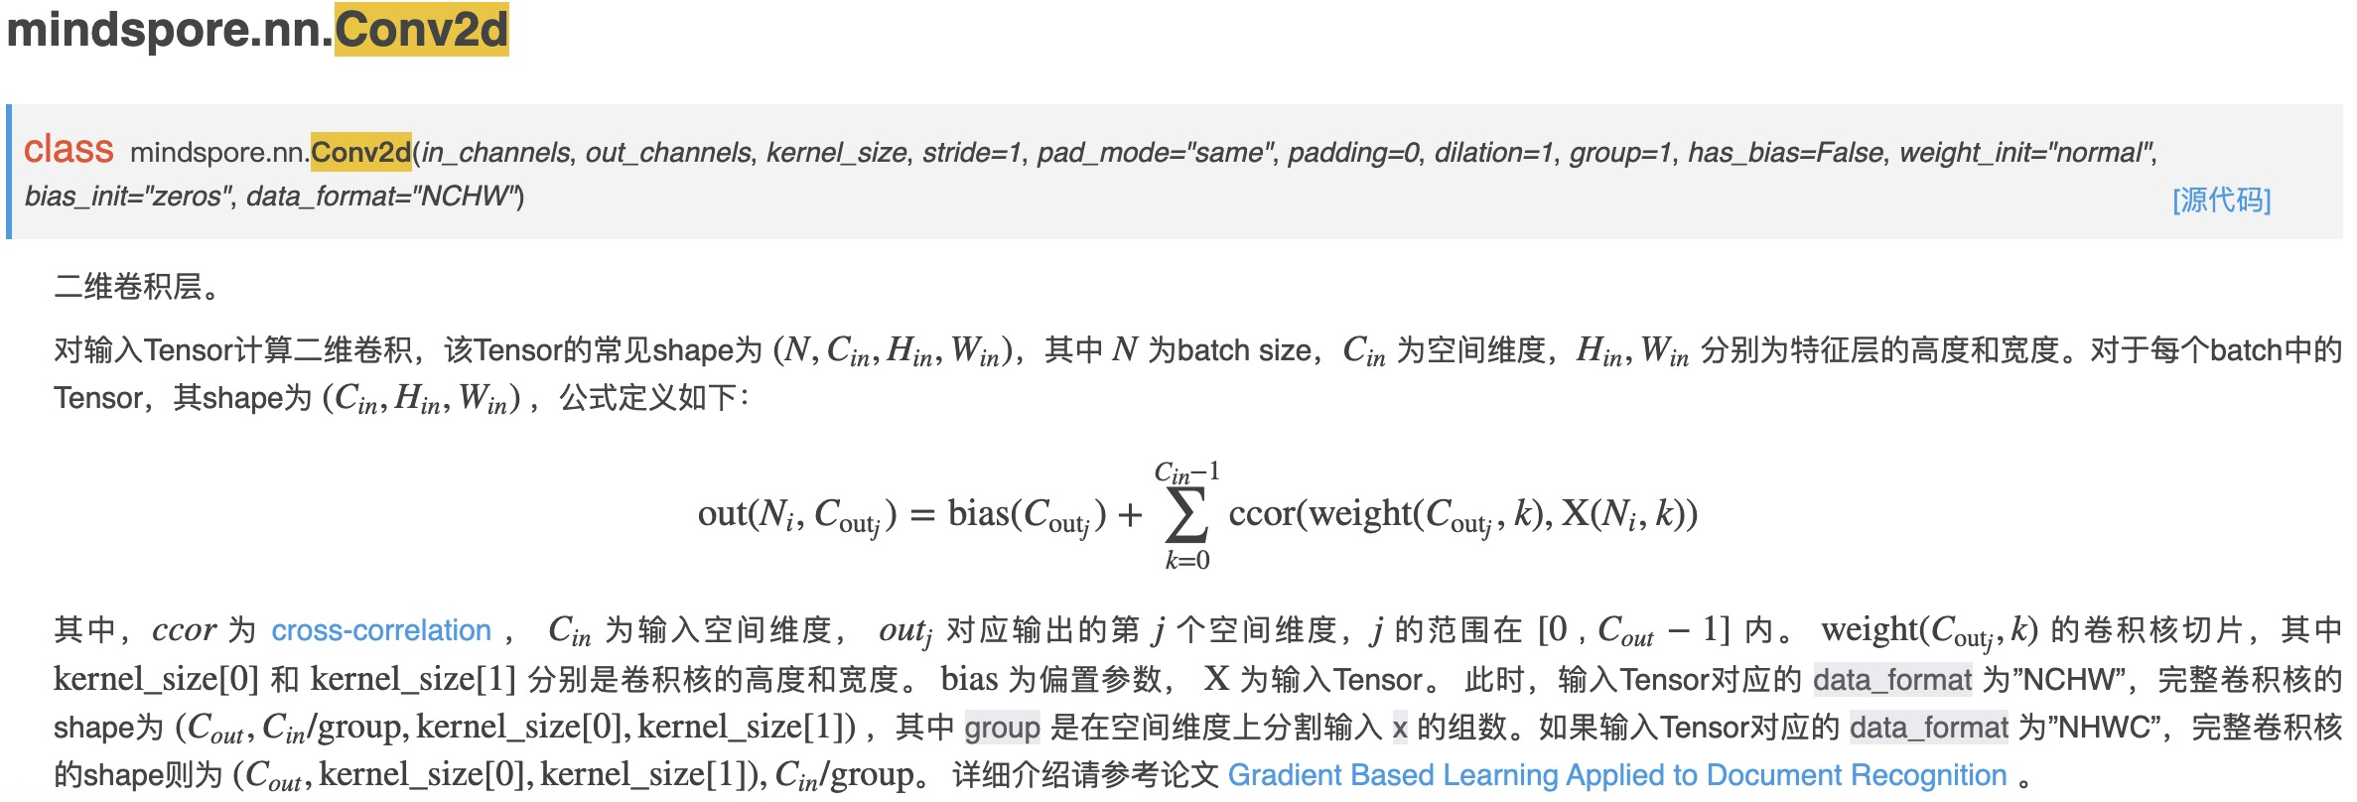
Mindspore 卷积层Convolution Layer

Slide 61
本章内容
8.1.卷积神经网络的组成
8.2.卷积层
8.3.池化与归一化
8.4.卷积神经网络的训练

Slide 62
卷积网络的成分
Fully-Connected Layers
Activation Function
Convolution Layers
池化层
Normalization

Slide 63
池化层: 另一种下采样的方法
超参数:
内核尺寸
步长
池化函数

Slide 64
最大池化
单通道切片
1 | 1 | 2 | 4
5 | 6 | 7 | 8
3 | 2 | 1 | 0
1 | 2 | 3 | 4
x
2x2 池化核步长2
6 | 8
3 | 4
引入了空域微小移动不变性
不可学习参数!
y

Slide 65
池化总结
输入: C x H x W
超参数:
内核尺寸: K
步长: S
池化函数(max, avg)
输出: C x H’ x W’ 这里
H’ = (H – K) / S + 1
W’ = (W – K) / S + 1
可学习的参数: None!
常用设置:
max, K = 2, S = 2
max, K = 3, S = 2 (AlexNet)

Slide 66
卷积网络LeNet-5
经典结构: [Conv, ReLU, Pool] x N, flatten, [FC, ReLU] x N, FC
举例: LeNet-5
Lecun et al, “Gradient-based learning applied to document recognition”, 1998

Slide 67
举例: LeNet-5
Layer | Output Size | Weight Size
Input | 1 x 28 x 28
Conv (C_{out}=20, K=5, P=2, S=1) | 20 x 28 x 28 | 20 x 1 x 5 x 5
ReLU | 20 x 28 x 28
MaxPool(K=2, S=2) | 20 x 14 x 14
Conv (C_{out}=50, K=5, P=2, S=1) | 50 x 14 x 14 | 50 x 20 x 5 x 5
ReLU | 50 x 14 x 14
MaxPool(K=2, S=2) | 50 x 7 x 7
Flatten | 2450
Linear (2450 -> 500) | 500 | 2450 x 500
ReLU | 500
Linear (500 -> 10) | 10 | 500 x 10
Lecun et al, “Gradient-based learning applied to document recognition”, 1998

Slide 68
举例: LeNet-5*
Layer | Output Size | Weight Size
Input | 1 x 28 x 28
Conv (C_{out}=20*,K=5,P=2, S=1) | 20 x 28 x 28 | 20 x 1 x 5 x 5
ReLU** | 20 x 28 x 28
MaxPool(K=2, S=2) | 20 x 14 x 14
Conv (C_{out}=50, K=5, P=2, S=1) | 50 x 14 x 14 | 50 x 20 x 5 x 5
ReLU | 50 x 14 x 14
MaxPool(K=2, S=2) | 50 x 7 x 7
Flatten | 2450
Linear (2450 -> 500) | 500 | 2450 x 500
ReLU | 500
Linear (500 -> 10) | 10 | 500 x 10
* Original paper: C_{out} = 6
** Original paper: sigmoid
Lecun et al, “Gradient-based learning applied to document recognition”, 1998

Slide 69
举例: LeNet-5
Layer | Output Size | Weight Size
Input | 1 x 28 x 28
Conv (C_{out}=20, K=5, P=2, S=1) | 20 x 28 x 28 | 20 x 1 x 5 x 5
ReLU | 20 x 28 x 28
MaxPool(K=2, S=2)* | 20 x 14 x 14
Conv (C_{out}=50, K=5, P=2, S=1) | 50 x 14 x 14 | 50 x 20 x 5 x 5
ReLU | 50 x 14 x 14
MaxPool(K=2, S=2) | 50 x 7 x 7
Flatten | 2450
Linear (2450 -> 500) | 500 | 2450 x 500
ReLU | 500
Linear (500 -> 10) | 10 | 500 x 10
* 2x2 strided convolution
Lecun et al, “Gradient-based learning applied to document recognition”, 1998

Slide 70
举例: LeNet-5
Layer | Output Size | Weight Size
Input | 1 x 28 x 28
Conv (C_{out}=20, K=5, P=2, S=1) | 20 x 28 x 28 | 20 x 1 x 5 x 5
ReLU | 20 x 28 x 28
MaxPool(K=2, S=2) | 20 x 14 x 14
Conv (C_{out}=50*,K=5,P=2, S=1) | 50 x 14 x 14 | 50 x 20 x 5 x 5
ReLU** | 50 x 14 x 14
MaxPool(K=2, S=2) | 50 x 7 x 7
Flatten | 2450
Linear (2450 -> 500) | 500 | 2450 x 500
ReLU | 500
Linear (500 -> 10) | 10 | 500 x 10
* Original paper: C_{out} = 16, grouped convolutions
** Original paper: sigmoid
Lecun et al, “Gradient-based learning applied to document recognition”, 1998

Slide 71
举例: LeNet-5
Layer | Output Size | Weight Size
Input | 1 x 28 x 28
Conv (C_{out}=20, K=5, P=2, S=1) | 20 x 28 x 28 | 20 x 1 x 5 x 5
ReLU | 20 x 28 x 28
MaxPool(K=2, S=2) | 20 x 14 x 14
Conv (C_{out}=50, K=5, P=2, S=1) | 50 x 14 x 14 | 50 x 20 x 5 x 5
ReLU | 50 x 14 x 14
MaxPool(K=2, S=2)* | 50 x 7 x 7
Flatten | 2450
Linear (2450 -> 500) | 500 | 2450 x 500
ReLU | 500
Linear (500 -> 10) | 10 | 500 x 10
* 2x2 strided convolution
Lecun et al, “Gradient-based learning applied to document recognition”, 1998

Slide 72
举例: LeNet-5
Layer | Output Size | Weight Size
Input | 1 x 28 x 28
Conv (C_{out}=20, K=5, P=2, S=1) | 20 x 28 x 28 | 20 x 1 x 5 x 5
ReLU | 20 x 28 x 28
MaxPool(K=2, S=2) | 20 x 14 x 14
Conv (C_{out}=50, K=5, P=2, S=1) | 50 x 14 x 14 | 50 x 20 x 5 x 5
ReLU | 50 x 14 x 14
MaxPool(K=2, S=2) | 50 x 7 x 7
Flatten | 2450
Linear (2450 -> 500) | 500 | 2450 x 500
ReLU | 500
Linear (500 -> 10) | 10 | 500 x 10
Lecun et al, “Gradient-based learning applied to document recognition”, 1998

Slide 73
举例: LeNet-5
Layer | Output Size | Weight Size
Input | 1 x 28 x 28
Conv (C_{out}=20, K=5, P=2, S=1) | 20 x 28 x 28 | 20 x 1 x 5 x 5
ReLU | 20 x 28 x 28
MaxPool(K=2, S=2) | 20 x 14 x 14
Conv (C_{out}=50, K=5, P=2, S=1) | 50 x 14 x 14 | 50 x 20 x 5 x 5
ReLU | 50 x 14 x 14
MaxPool(K=2, S=2) | 50 x 7 x 7
Flatten | 2450
Linear (2450 -> 500) | 500 | 2450 x 500
ReLU* | 500
Linear (500 -> 10) | 10 | 500 x 10
* Original paper has different 1x1 convolutions,
sigmoid non-linearities
Lecun et al, “Gradient-based learning applied to document recognition”, 1998

Slide 74
举例: LeNet-5*
Layer | Output Size | Weight Size
Input | 1 x 28 x 28
Conv (C_{out}=20, K=5, P=2, S=1) | 20 x 28 x 28 | 20 x 1 x 5 x 5
ReLU | 20 x 28 x 28
MaxPool(K=2, S=2) | 20 x 14 x 14
Conv (C_{out}=50, K=5, P=2, S=1) | 50 x 14 x 14 | 50 x 20 x 5 x 5
ReLU | 50 x 14 x 14
MaxPool(K=2, S=2) | 50 x 7 x 7
Flatten | 2450
Linear (2450 -> 500) | 500 | 2450 x 500
ReLU | 500
Linear (500 -> 10)* | 10 | 500 x 10
* Original paper uses RBF (radial basis function) kernels instead of a softmax
Lecun et al, “Gradient-based learning applied to document recognition”, 1998

Slide 75
举例: LeNet-5
Layer | Output Size | Weight Size
Input | 1 x 28 x 28
Conv (C_{out}=20, K=5, P=2, S=1) | 20 x 28 x 28 | 20 x 1 x 5 x 5
ReLU | 20 x 28 x 28
MaxPool(K=2, S=2) | 20 x 14 x 14
Conv (C_{out}=50, K=5, P=2, S=1) | 50 x 14 x 14 | 50 x 20 x 5 x 5
ReLU | 50 x 14 x 14
MaxPool(K=2, S=2) | 50 x 7 x 7
Flatten | 2450
Linear (2450 -> 500) | 500 | 2450 x 500
ReLU | 500
Linear (500 -> 10) | 10 | 500 x 10
经过整个网络:
空域大小递减
(通过池化和带步长的卷积)
通道数递增
(整个“体积” 不变!)
Lecun et al, “Gradient-based learning applied to document recognition”, 1998

Slide 76
问题: 深度网络非常难于训练!

Slide 77
卷积网络的成分
Fully-Connected Layers
Activation Function
Convolution Layers
Pooling Layers
归一化
Notes:
随着网络层数的增加，出现梯度消失，梯度爆炸现象

Slide 78
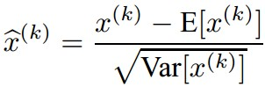
批归一化
想法: “归一化” 一层的输出，使得其具有零均值和单位方差. 为什么?
为什么? 帮助减少“内部变量变化”, 改进优化
按以下公式归一化批:
这是一个 可导函数, 所以是后向传播的一个可操作节点!
Ioffe and Szegedy, “Batch normalization: Accelerating deep network training by reducing internal covariate shift”, ICML 2015

Slide 79
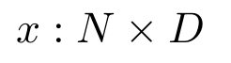
批归一化
输入:
每通道
均值, 大小是 D
X
每通道
std,大小是D
N
归一化 x,
大小N x D
D
Ioffe and Szegedy, “Batch normalization: Accelerating deep network training by reducing internal covariate shift”, ICML 2015

Slide 80
批归一化
输入:
每通道
均值, 大小是 D
X
每通道
std,大小是D
N
归一化 x,
大小N x D
D
问题: 零均值，单位方差限制太强?
Ioffe and Szegedy, “Batch normalization: Accelerating deep network training by reducing internal covariate shift”, ICML 2015

Slide 81
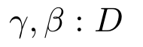
批归一化
输入:
每通道
均值, 大小是 D
可学习的尺度和平移:
每通道
std,大小是D
归一化 x,
大小 N x D
学习 = , = 可以实现恒等映射!
输出,
大小 N x D

Slide 82
批归一化: 测试
问题: 估计依赖于minibatch; 测试过程没有分批!
输入:
每通道
均值, 大小是 D
可学习的尺度和平移:
每通道
std,大小是D
归一化 x,
大小 N x D
学习 = , = 可以实现恒等映射!
归一化 x,
大小N x D
Notes:
先归一化，然后进行缩放和平移，进行还原

Slide 83
批归一化: 测试时间
输入:
(运行) 整个训练样本的均值
每通道
均值, 大小是 D
可学习的尺度和平移:
(运行)整个训练样本的方差
每通道
std,大小是D
归一化 x,
大小 N x D
学习 = , = 可以实现恒等映射!
归一化 x,
大小N x D
Notes:
为什么要学习恒等映射？我的理解是能达到去除异常数据，将整体数据规范化了

Slide 84
批归一化: 测试时间
输入:
(运行) 整个训练样本的均值
每通道
均值, 大小是 D
可学习的尺度和平移:
(运行)整个训练样本的方差
每通道
std,大小是D
归一化 x,
大小 N x D
batchnorm 在测试过程中是一个线性操作!
可以与前一层fully-connected or conv layer混合
归一化 x,
大小N x D

Slide 85
ConvNets的批归一化
fully-connected 网络的批归一化
Convolutional网络的批归一化
(空域 Batchnorm, BatchNorm2D)
x: N × D
𝞵,𝝈: 1 × D
ɣ,β: 1 × D
y = ɣ(x-𝞵)/𝝈+β
x: N×C×H×W
𝞵,𝝈: 1×C×1×1
ɣ,β: 1×C×1×1
y = ɣ(x-𝞵)/𝝈+β
归一化
归一化

Slide 86
批归一化
FC
通常插在全连接层或卷积层之后，非线性层之前.
BN
tanh
FC
BN
tanh
Ioffe and Szegedy, “Batch normalization: Accelerating deep network training by reducing internal covariate shift”, ICML 2015

Slide 87
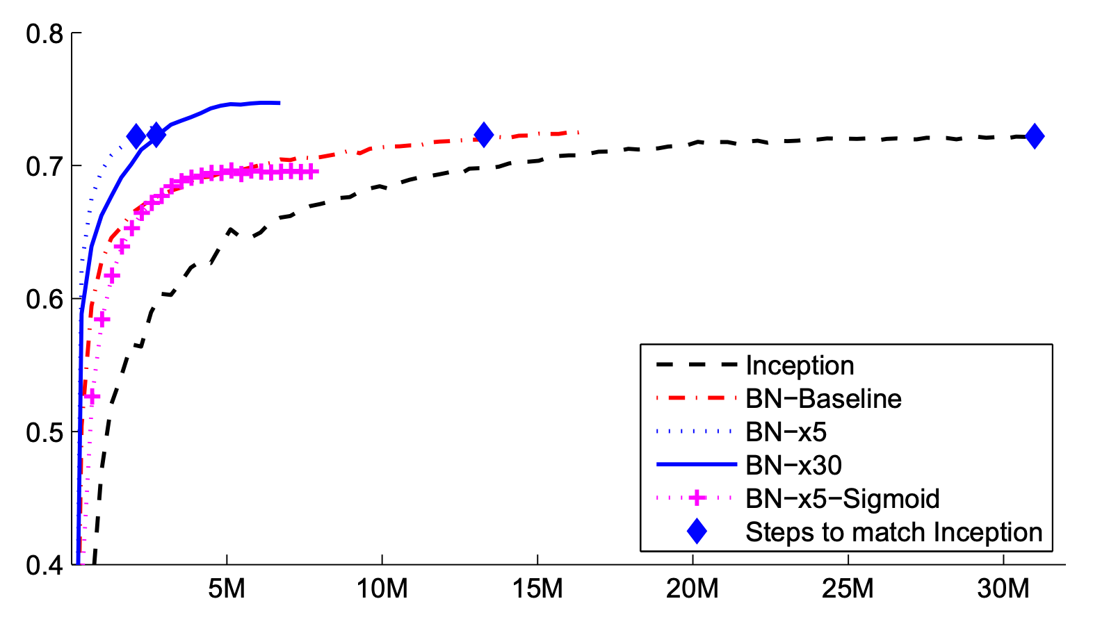
批归一化
使得深度网络更容易训练!
允许高的学习速率，快速收敛
网络初始化更鲁棒
类似于训练过程中的正则化
测试过程中没有开销: 与 conv 融为一体!
FC
BN
tanh
FC
BN
ImageNet 精确率
tanh
Ioffe and Szegedy, “Batch normalization: Accelerating deep network training by reducing internal covariate shift”, ICML 2015
训练迭代次数

Slide 88
批归一化
使得深度网络更容易训练!
允许高的学习速率，快速收敛
网络初始化更鲁棒
类似于训练过程中的正则化
测试过程中没有开销: 与 conv 融为一体!
没有易于理解的理论
训练和测试过程中操作不一样: 是一个bugs操作!
FC
BN
tanh
FC
BN
tanh
Ioffe and Szegedy, “Batch normalization: Accelerating deep network training by reducing internal covariate shift”, ICML 2015

Slide 89
层归一化
fully-connected 网络的层归一化
训练和测试过程相同!
在RNNs, Transformers中使用
fully-connected 网络的批归一化
x: N × D
𝞵,𝝈: 1 × D
ɣ,β: 1 × D
y = ɣ(x-𝞵)/𝝈+β
x: N × D
𝞵,𝝈: N × 1
ɣ,β: 1 × D
y = ɣ(x-𝞵)/𝝈+β
归一化
归一化
Ba, Kiros, and Hinton, “Layer Normalization”, arXiv 2016

Slide 90
实例归一化
convolutional网络的实例归一化
训练和测试过程相同!
convolutional网络的批归一化
x: N×C×H×W
𝞵,𝝈: 1×C×1×1
ɣ,β: 1×C×1×1
y = ɣ(x-𝞵)/𝝈+β
x: N×C×H×W
𝞵,𝝈: N×C×1×1
ɣ,β: 1×C×1×1
y = ɣ(x-𝞵)/𝝈+β
归一化
归一化
Ulyanov et al, Improved Texture Networks: Maximizing Quality and Diversity in Feed-forward Stylization and Texture Synthesis, CVPR 2017

Slide 91
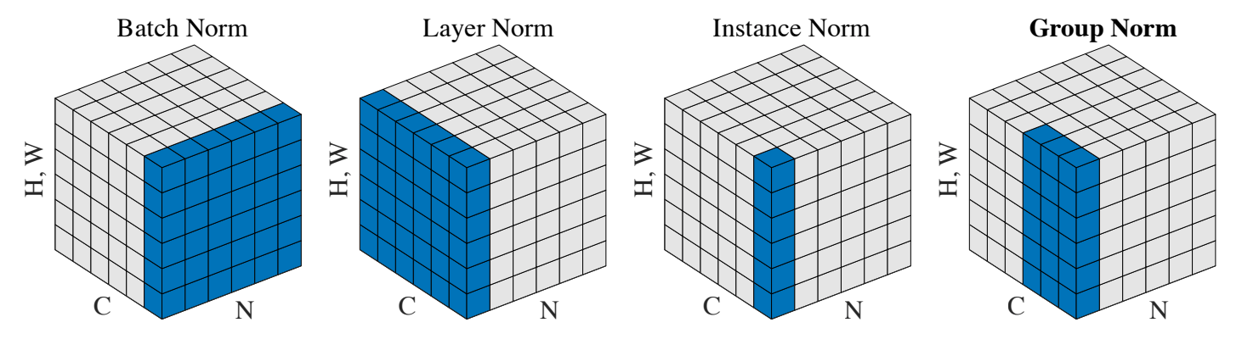
归一化层的比较
Wu and He, “Group Normalization”, ECCV 2018

Slide 92
组归一化
Wu and He, “Group Normalization”, ECCV 2018

Slide 93
本章内容
8.1.卷积神经网络的组成
8.2.卷积层
8.3.池化与归一化
8.4.卷积神经网络的训练

Slide 94
总括
直接设置 激活函数, 数据预处理, 权重初始化, 正则化
训练过程中 学习速率计划; 训练批次大小; 超参数
训练后设置 模型集成, 迁移学习

Slide 95
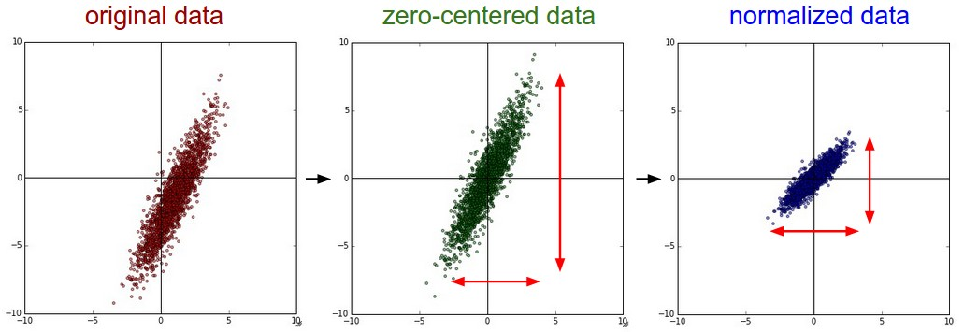
数据预处理

Slide 96
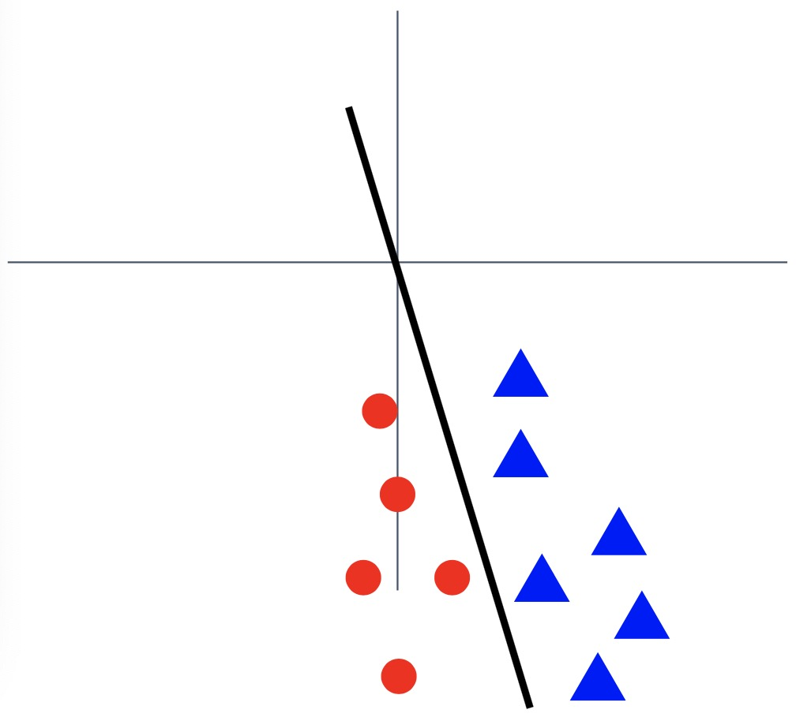
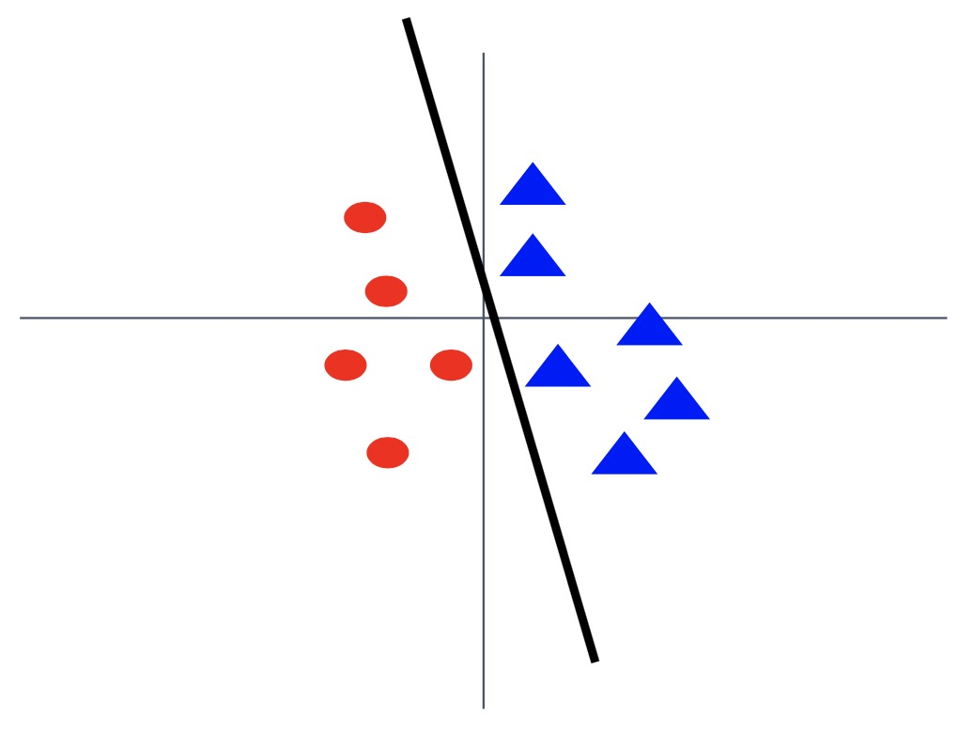
数据预处理
归一化之前：损失对权重矩阵变化敏感；难于优化
归一化之后：对权重矩阵变化敏感程度降低；易于优化

Slide 97
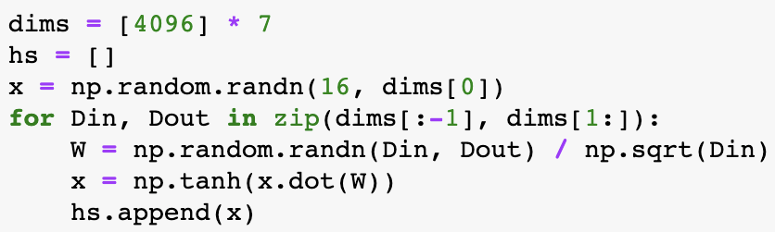
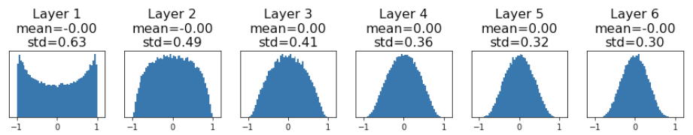
权重初始化
“Xavier” 初始化: std = 1/sqrt(Din)
/sqrt(Din)目的: 使得初始情况下每层的权重分布相当!
Glorot and Bengio, “Understanding the difficulty of training deep feedforward neural networks”, AISTAT 2010

Slide 98
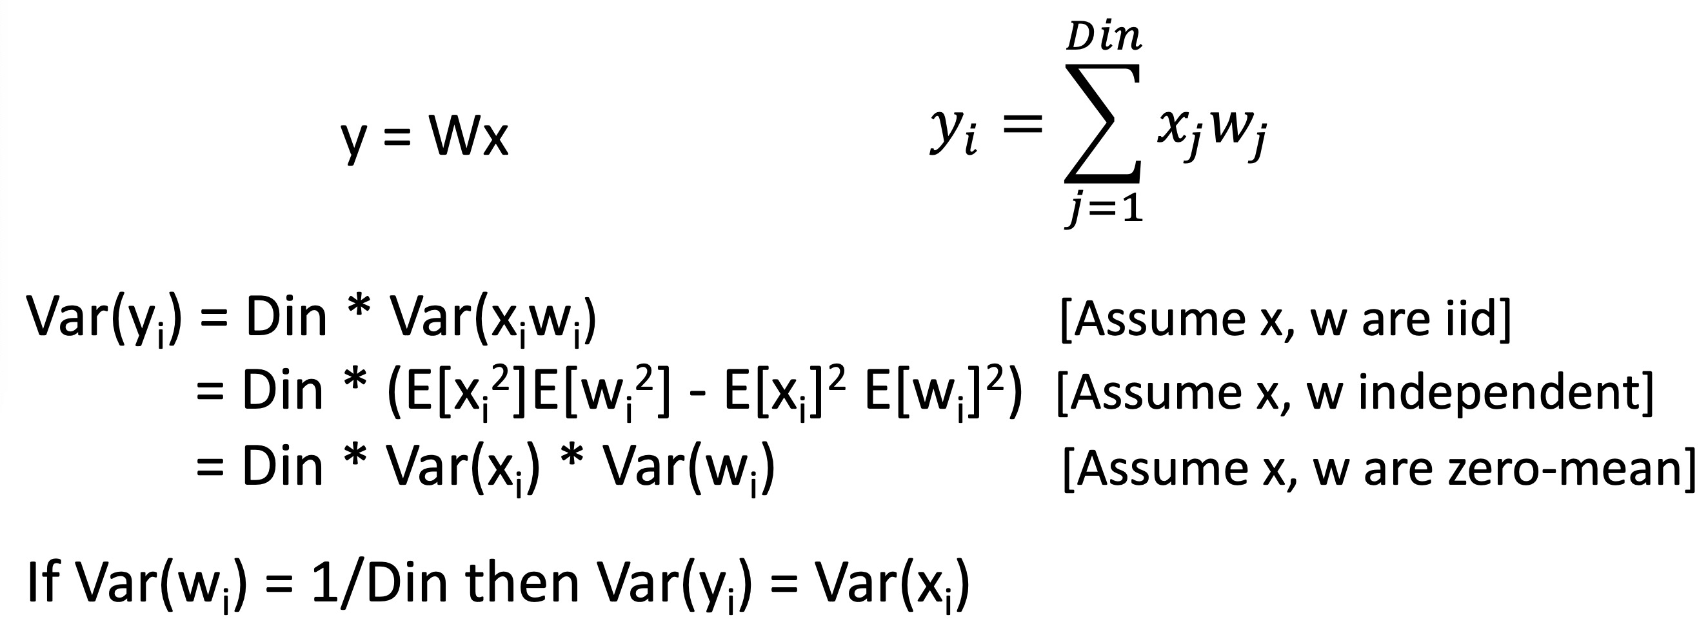
权重初始化
输出方差 = 输入方差 推导
“Xavier” 初始化: std = 1/sqrt(Din)

Slide 99
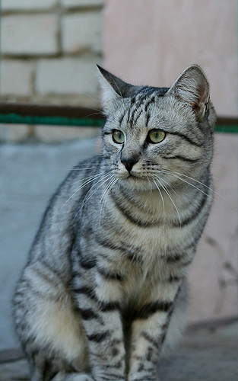
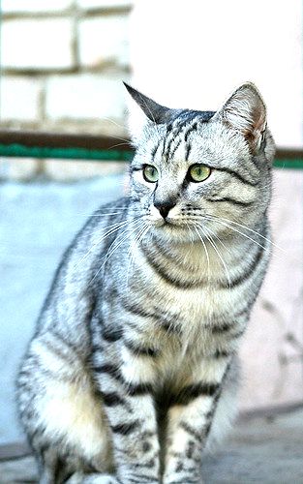
数据增强
原始图片和标签
“猫”
计算损失
CNN
图像变换

Slide 100
数据增强: 随机裁剪和缩放
训练: 随机裁剪和缩放 ResNet:
在[256, 480]中随机选择L个数
调整训练图像尺寸, 短边 = L
随机224 x 224 块抽样

Slide 101
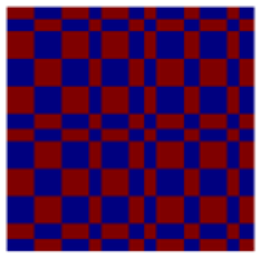
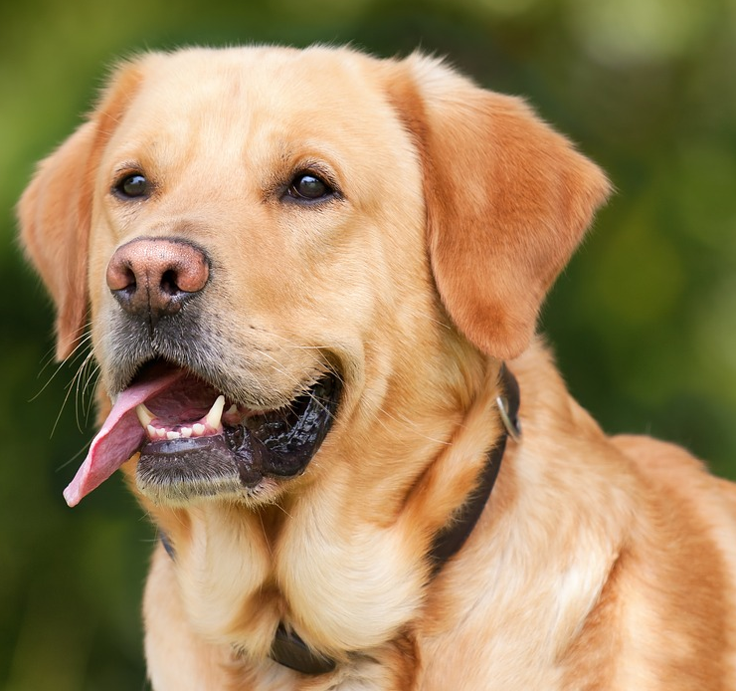
正则化
随机深度
Cutout
训练: 增加随机性
测试: 边缘化随机性
举例:
批归一化
数据增强
Dropout
DropConnect
分数池化
Mixup

Slide 102
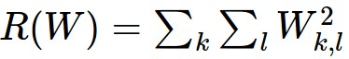
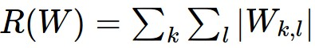
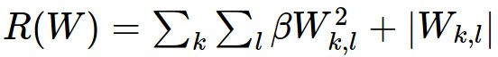
(旧形式) 正则化: 损失函数增加正则项
常用:
L2 正则项
L1 正则
弹性组合(L1 + L2)
(权重惩罚)

Slide 103
正则化: Dropout
在每个前向传递过程中，随机设置一些神经元的值为0
Dropout比例为超参数; 通常设置为0.5
Srivastava et al, “Dropout: A simple way to prevent neural networks from overfitting”, JMLR 2014

Slide 104
正则化: Dropout
另外一种解释:
Dropout 训练过程中多个模型的集成
每个节点二进制掩膜对应一个模型
一个有4096个输出单元的FC 层有
2⁴⁰⁹⁶ ~ 10¹²³³ 个可能的掩膜!
一共有 ~ 10⁸² 个组合

Slide 105
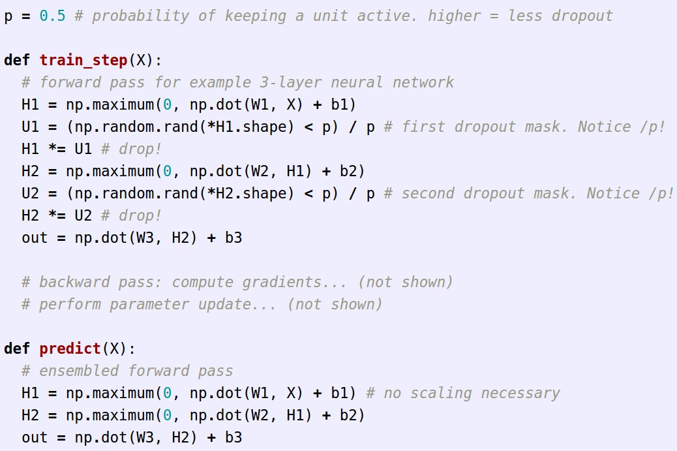
通常处理
训练过程中进行dropout
测试过程不变!

Slide 106

学习速率
SGD, SGD+Momentum, Adagrad, RMSProp, Adam 都有学习速率为超参数
Q: 学习速率应该如何选择?
A: 开始的时候大速率，然后逐渐变小

Slide 107
训练多长时间? Early Stopping
训练验证
损失
精确率
从这里停止训练
迭代
迭代
当在验证集上的精确率下降或者训练时间很长的情况下，停止训练模型, 但需要保持跟踪模型使得在验证集上性能良好.

Slide 108
模型集成
训练多个独立的模型
测试时进行结果平均 (根据预测概率分布进行平均，然后选择argmax)
有 2% 额外性能收益

Slide 109
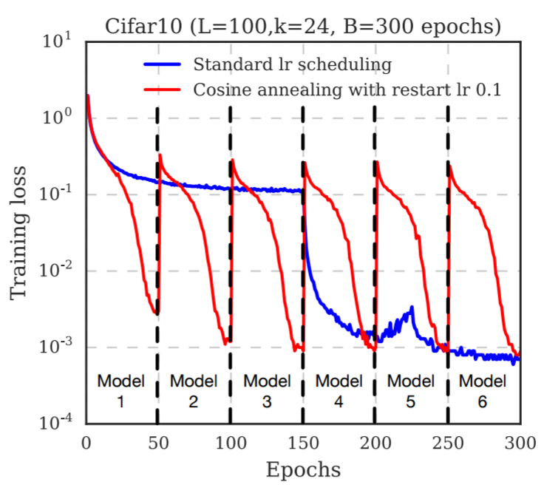
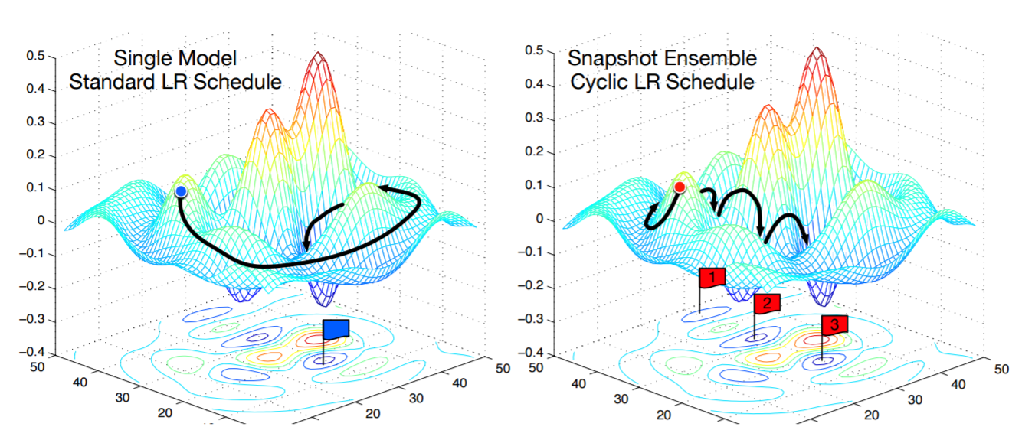
模型集成: 小技巧
不只训练单个模型，训练过程中使用多个模型的叠加
周期性的学习速率效果更好!
Loshchilov and Hutter, “SGDR: Stochastic gradient descent with restarts”, arXiv 2016
Huang et al, “Snapshot ensembles: train 1, get M for free”, ICLR 2017
Figures copyright Yixuan Li and Geoff Pleiss, 2017. Reproduced with permission.

Slide 110
本章内容
8.1.卷积神经网络的组成
8.2.卷积层
8.3.池化与归一化
8.4.卷积神经网络的训练

Slide 111
本章小结
卷积神经网络的成分
卷积网络目的
卷积网络组成
卷积层
卷积参数
1维卷积
感受野
池化和归一化
池化参数
批归一化目的
不同归一化操作
卷积神经网络的训练
数据预处理
数据增强
正则化
Droppout
学习速率
模型集成

Slide 112
总结: 卷积网络的构成成分
卷积层
池化层
全连接层
激活函数
归一化

Slide 113
总结: 卷积网络的构成

Slide 114
结束

Slide 115
下一次课
图像形成

